Slide 1


성공적인 프로젝트 관리를 위한
Pro-EPM™ Lite
PMS Solution
Pro-EPM
Microsoft
Project Professional 2013
2018. 06
㈜피엔제이컨설팅 솔루션사업팀

Slide 2
01
Pro-EPM™ Lite
02
피엔제이컨설팅 소개

Slide 3



01
Pro-EPM™ Lite 소개
Pro-EPM™ Lite 주요기능
Pro-EPM™ Lite

Slide 4
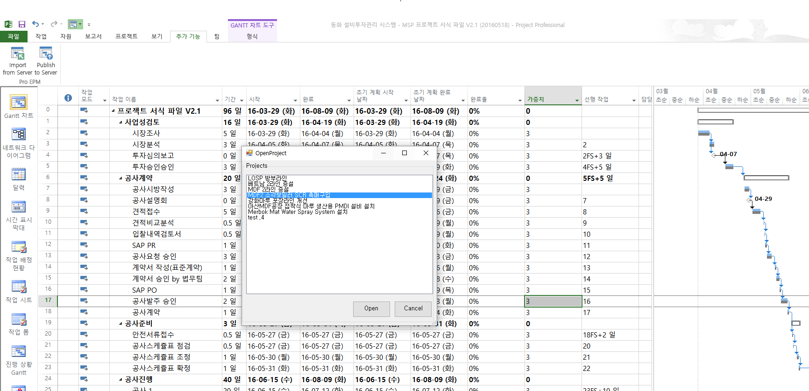
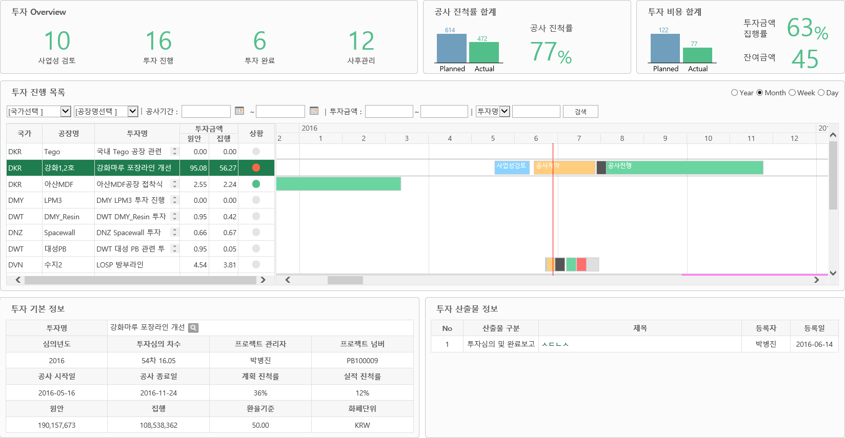
Pro-EPM™ Lite 개요
Pro-EPM™ Lite 소개
Pro-EPM™
Pro-EPM™ Lite 는 Microsoft 사의 Project 2016 Standard 제품에서 로컬 형태로 단독 관리되는 프로젝트 일정(WBS) 정보를 Web 기반의 사이트에 공유 시켜 관리할 있는 솔루션으로, 다분야의 프로젝트 매니지먼트에 적합한 모듈을 추가 구성하여 보다 효율적인 프로젝트 관리를 할 수 있도록 도와줍니다.
Project 2016 - Pro-EPM™ Lite 추가개발 기능 활용 화면
프로젝트 센터 - 다수의 프로젝트 일정을 조회할 수 있는 웹 화면

Slide 5
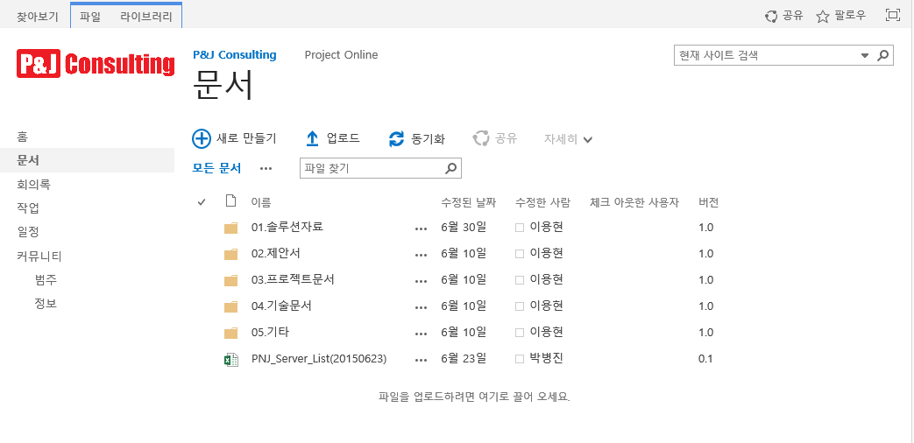
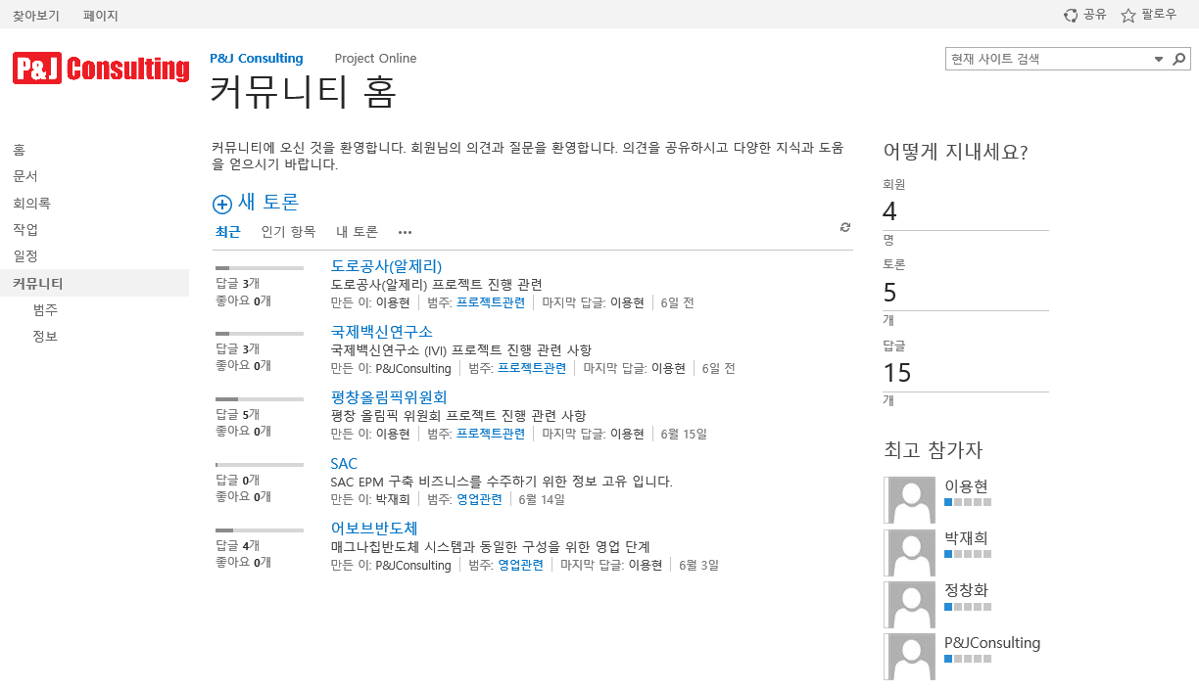
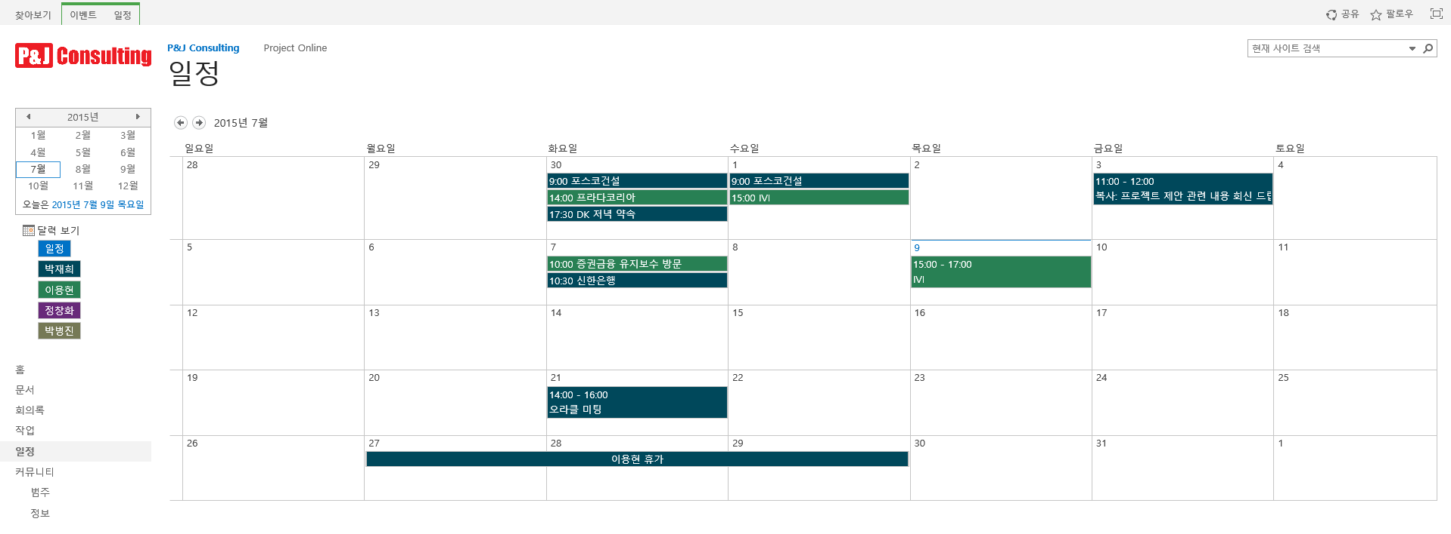
SharePoint 2013 Foundation 소개
Pro-EPM™ Lite 소개
Pro-EPM™
SharePoint 2013 Foundation 은 Pro-EPM™ Lite 의 웹 시스템에 기반이 되는 무료 배포 포탈 솔루션 입니다. SharePoint 2013 Foundation 의 다양한 템플릿 기능로 사용자가 원하는 형태의 단위 사이트를 단계적 구성할 수 있고, 각 사이트에서 게시판, 문서라이브러리, 일정 등의 컨텐츠를 저장하고 공유하며 권한을 설정하여 관리할 수 있습니다.
SharePoint 2013 - 문서 관리 화면
SharePoint 2013 - 커뮤니티 화면
SharePoint 2013 - 일정 관리 화면

Slide 6



Pro-EPM™ Lite 시스템 구성도
Pro-EPM™ Lite 소개
Pro-EPM™
Pro-EPM™ Lite 는 Web 과 DB 서버를 하나의 서버에 설치하는 독립 실행형 서버를 구성하는것을 기본으로 하고, SharePoint Foundation 2013 제품 기반의 솔루션으로 사내에서 사용중인 Active Directory 를 간편하게 연결시키거나 커스트 마이징을 통한 사내 그룹웨어 등 의 타 시스템 연동이 가능 합니다.
AD Server
Legacy 시스템
LAN
ERP (그룹웨어)
기타 시스템
Application Server Web Front End
SharePoint Content Databases
Pro-EPM™ Lite Databases

Slide 7




Pro-EPM™ Lite 아키텍처
Pro-EPM™ Lite 소개
Pro-EPM™
Pro-EPM™ Lite 솔루션은 Project 2016 의 기능에 VSTO 형태로 탑재되는 클라이언트 솔루션과 SharePoint Foundation 2013를 기반으로하는 웹 형태로 배포되는 서버 솔루션으로 구성되며, 커스트마이징 개발을 통하여 사내에 구성된 모든 시스템과의 연동이 가능 합니다.
User Tools
User Group
Web
Project Standard
Office
시스템 관리자
임원 사용자
프로젝트 관리자
일반 사용자
프로젝트 관리 시스템
SharePoint Foundation 2013
Sites
Communities
Content
Search
ERP
Pro-EPM™ Lite
일정관리
작업관리
산출물관리
문제점관리
Interface Adapter
WBS 연동
미리알림
VSTO
Customizing
대시보드
리포트
알림메일
배정관리
원가관리
수익성보고
MS SQL Server
ETC

Slide 8
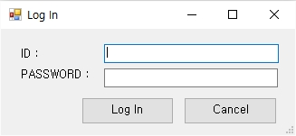
WBS 일정 공유
Pro-EPM™ Lite 주요기능
Pro-EPM™
Project Standard 2016 프로그램을 이용하여 주요 공정 관리를 위한 WBS 정보를 웹 사이트에 게시하고 공유 할 수 있습니다.
프로젝트 연결 메뉴
(추가 기능 구성)
프로젝트 로그인
WBS 입력
프로젝트 선택

Slide 9
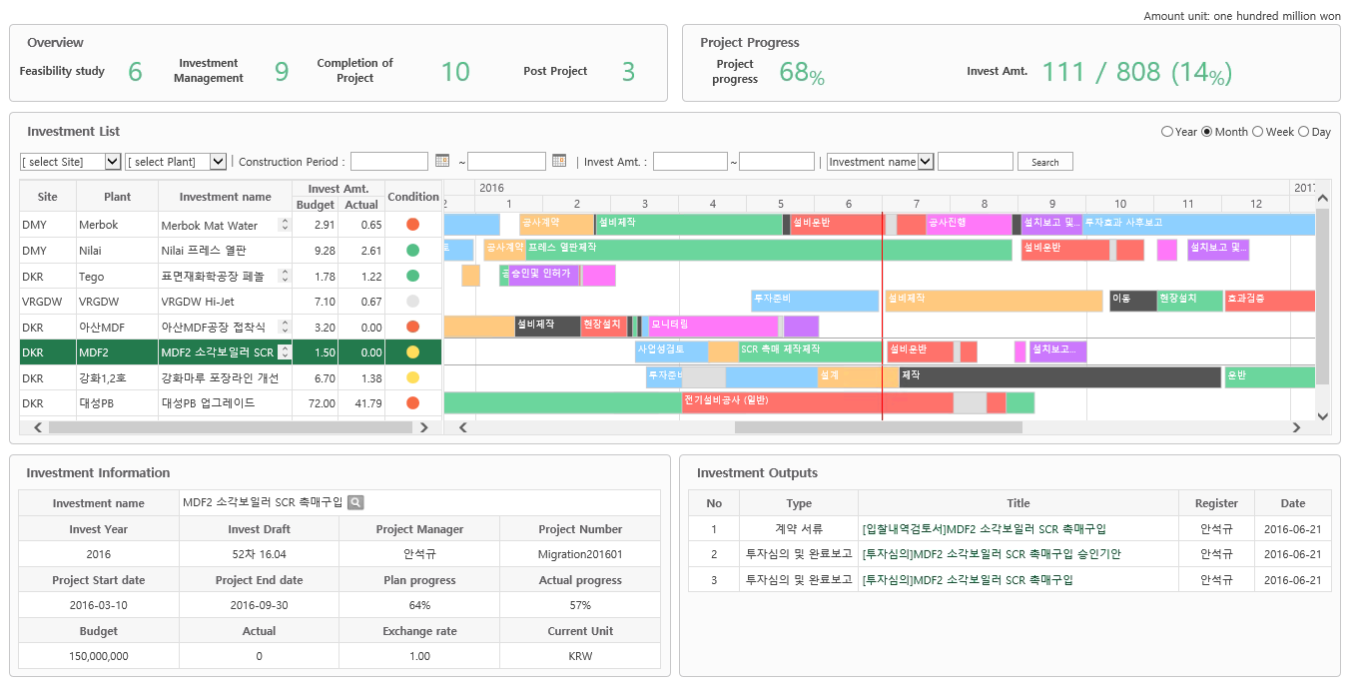
대시보드
Pro-EPM™ Lite 주요기능
Pro-EPM™
진행 중인 프로젝트의 전체 일정 및 진행 상태를 한눈에 확인 할 수 있습니다.
상태별 카운트
프로젝트 전체 진척률
주요 공정 Gantt
진행 상황 아이콘
진척률 90% 이상
진척률 80% 이상 90% 미만
진척률 80% 미만
이슈 목록

Slide 10
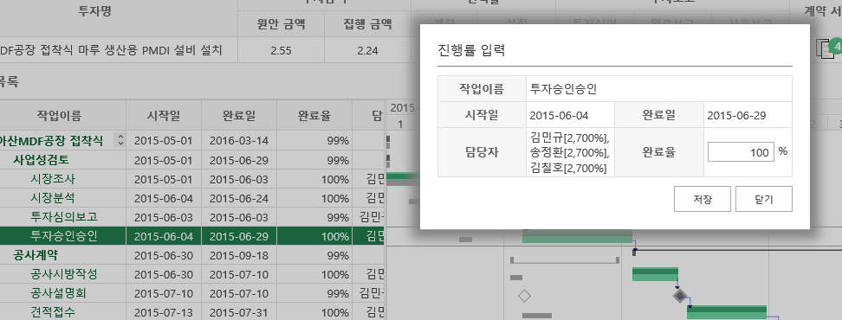
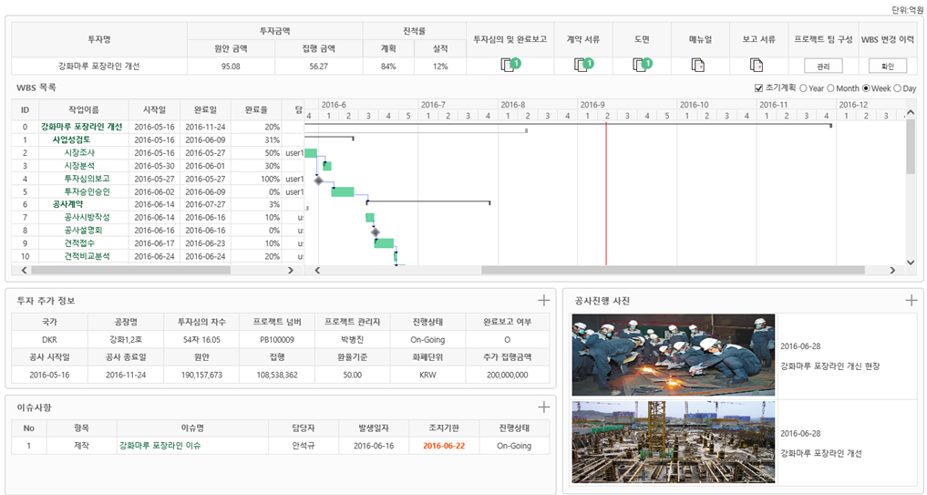
프로젝트 상세
Pro-EPM™ Lite 주요기능
Pro-EPM™
Project 2016 으로 등록한 프로젝트 일정 (WBS) 정보와 프로젝트와 관련된 추가 정보를 함께 등록하고 공유하여 효율적인 프로젝트 관리를 진행할 수 있습니다.
WBS 작업 목록
Gantt Chart
프로젝트 세부 정보
작업별 진행률 입력
프로젝트 진행 사진
프로젝트 이슈

Slide 11
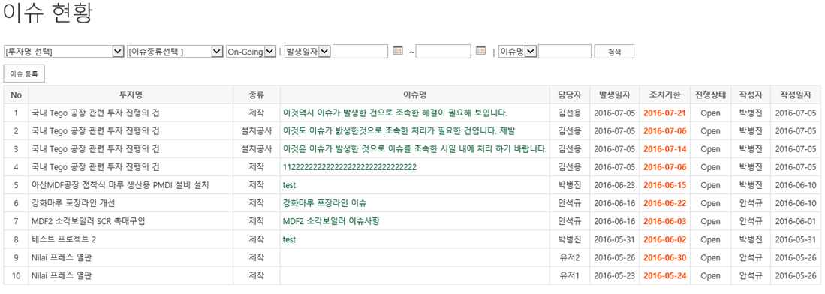
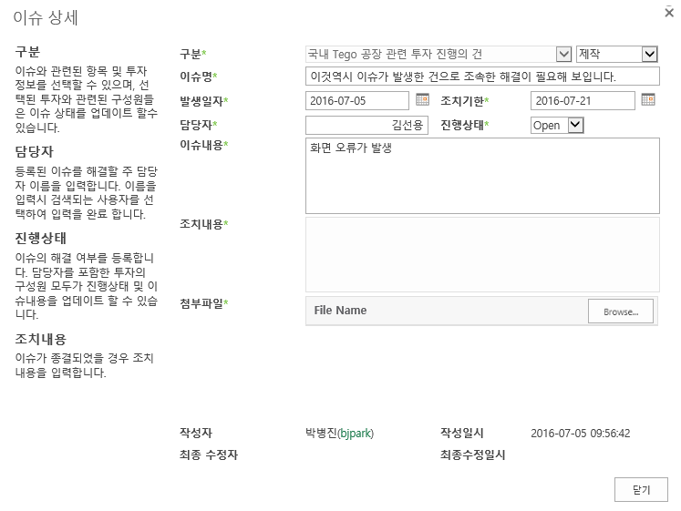
이슈 관리
Pro-EPM™ Lite 주요기능
Pro-EPM™
프로젝트 공정 작업 진행 중 예상 또는 발생하는 이슈(문제점)에 대한 관리를 할 수 있습니다.
이슈 검색 조건
이슈 목록
이슈 상태
이슈 내용

Slide 12
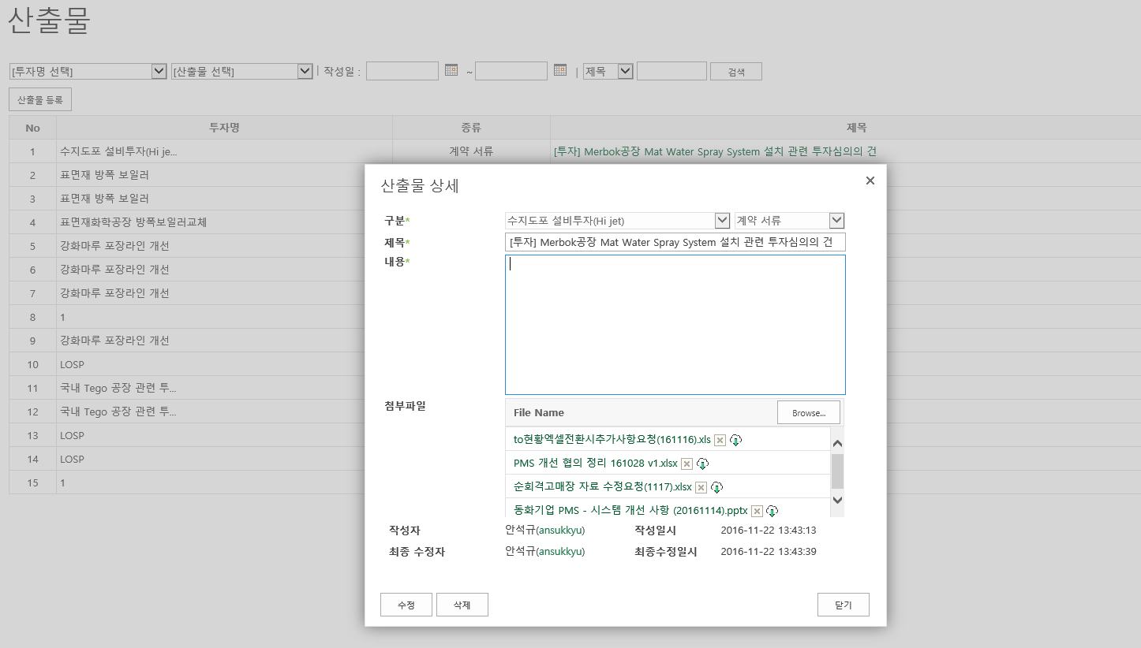
산출물 관리
Pro-EPM™ Lite 주요기능
Pro-EPM™
프로젝트를 진행하며 생성되는 프로젝트 산출물을 카테고리 별로 등록하고 관리할 수 있습니다.
관련 프로젝트 선택
산출물 구분
파일 등록
작성 및 수정 정보

Slide 13
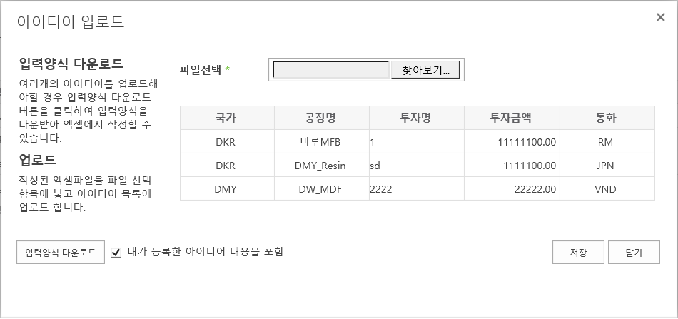
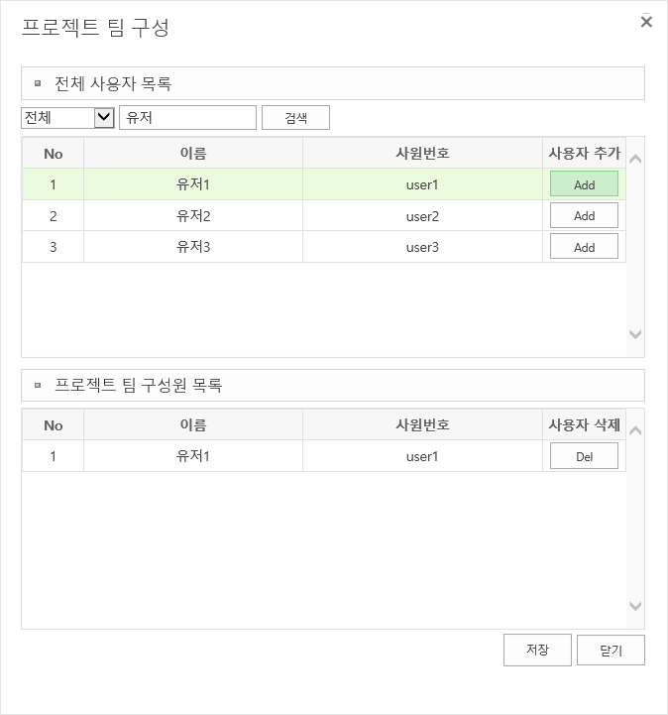
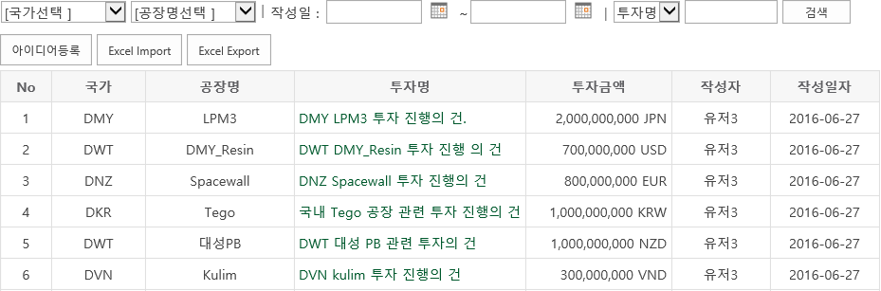
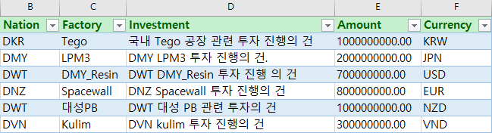
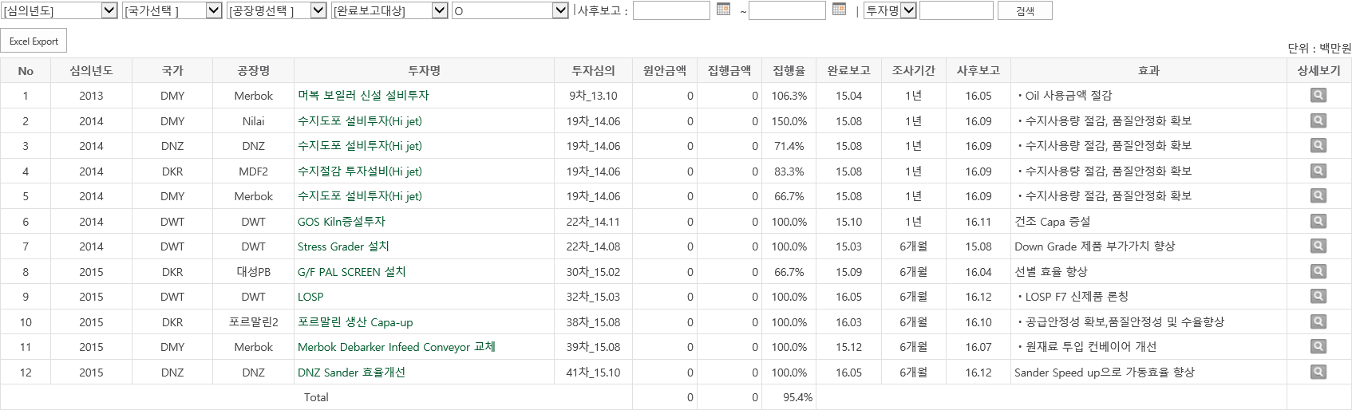
기타 사용자 기능
Pro-EPM™ Lite 주요기능
Pro-EPM™
프로젝트 관리자가 자신의 프로젝트에 대한 보기 및 작업 완료율 입력 권한을 직접 설정할 수 있으며, 프로젝트 사전의 아이디어 및 사후 관리를 동일한 웹사이트 공간에서 함께 진행할 수 있습니다.
아이디어 관리 - 엑셀 업로드 기능
프로젝트 팀 구성 기능
프로젝트 사후 정보 관리 기능

Slide 14
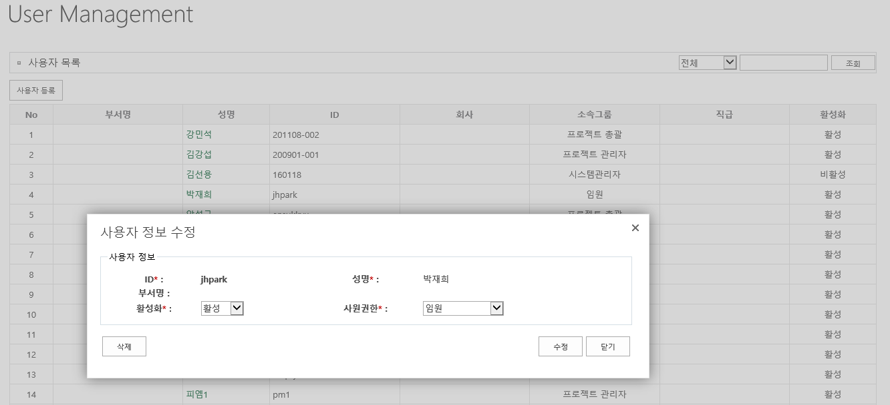
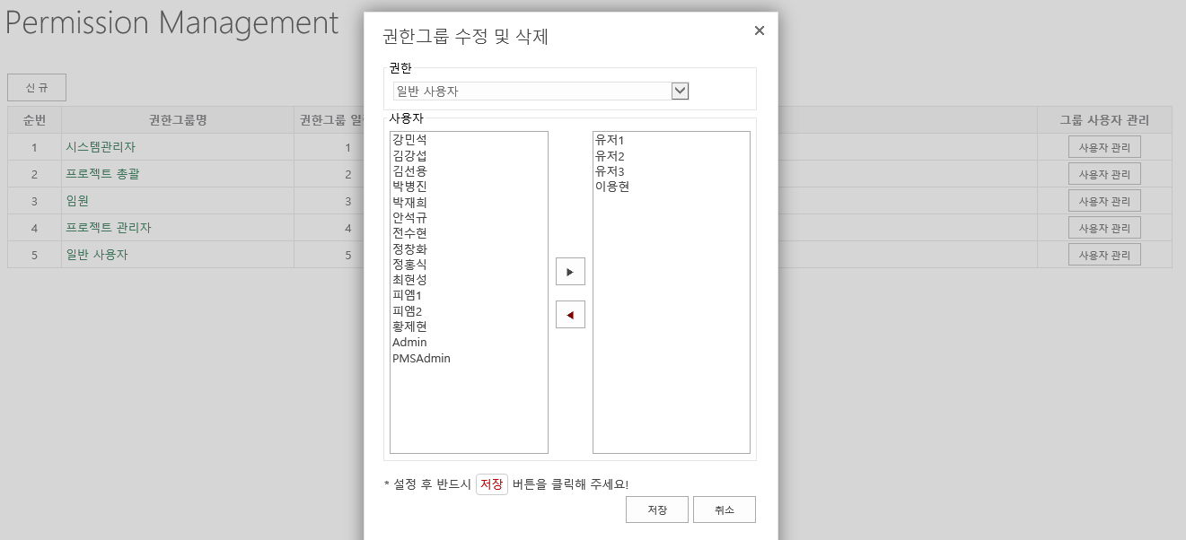
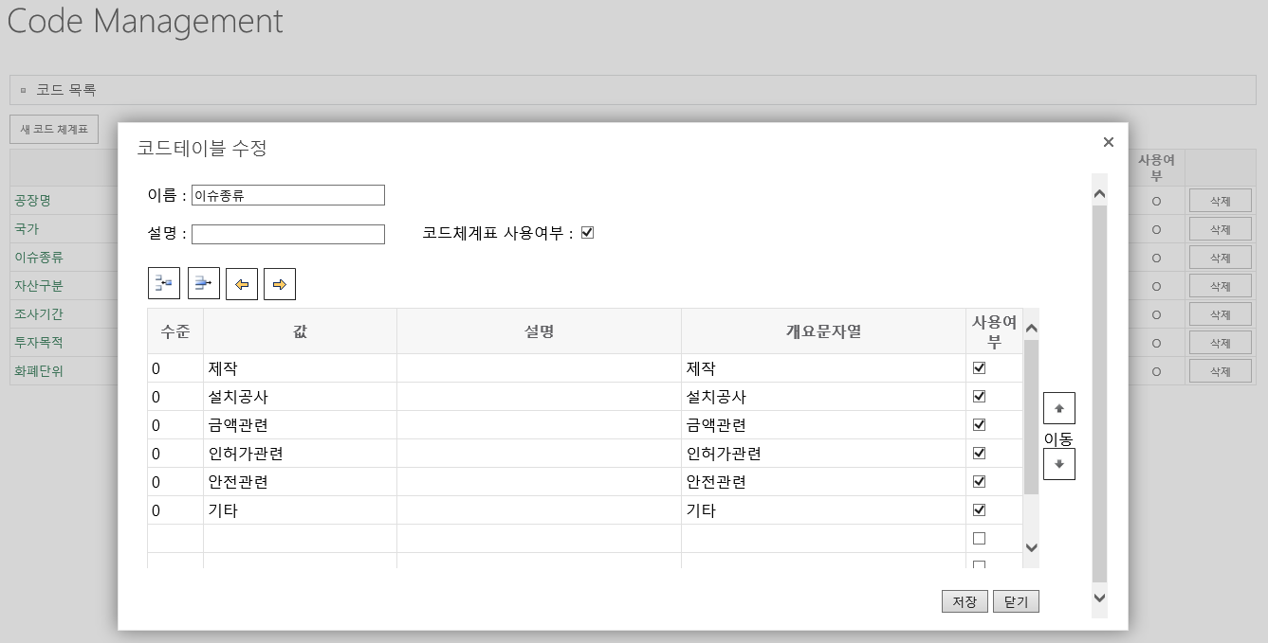
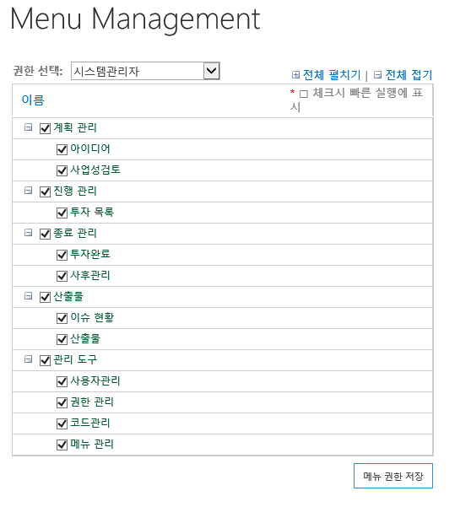
사이트 관리 기능
Pro-EPM™ Lite 주요기능
Pro-EPM™
다양한 사이트 관리 기능으로 사이트 관리를 손쉽게 진행할 수 있습니다.
사용자 관리 기능
사용자 권한 관리 기능
사용자 정의 코드 관리 기능
사이트 메뉴 권한 관리 기능

Slide 15
02
일반현황
재무현황 및 주요 거래처
주요사업 실적
피엔제이컨설팅 소개

Slide 16


일반현황
피엔제이컨설팅
회사개요
회사소개
회사명 | ㈜피엔제이컨설팅 / P&J Consulting Co., Ltd.
등록번호 | 212-86-12684
대표자명 | 박 재 희
사업분야 | 소프트웨어 개발 및 공급
파트너 등록 | 2015년 5월 14일 Microsoft Partner 역량 획득 Silver Project & Portfolio Management Partner
설립일 | 2015년 1월 1일 (위앤아이티 에서 분사)
주소 및 연락처 | 주소 : 서울시 송파구 마천로 99 전화 : 070-8656-2570 팩스 : 070-4850-8282 홈페이지 : http://www.pnjco.co.kr
주식회사 피엔제이컨설팅 (P&J Consulting)은 Project Management와 Job Management에 관한 컨설팅과 솔루션 구축을 위해 2015년 설립하였습니다. 임직원들의 수년간의 축척된 많은 경험을 바탕으로 고객과 함께하는 회사가 되도록 노력하고 있습니다. 주요사업 영역으로는 Microsoft EPM 솔루션 구축 및 컨설팅, PM 역량 강화 컨설팅 및 교육, 단위업무 개선 솔루션 구축 및 컨설팅, 통합 IT 기술지원 서비스 입니다. 향후 Microsoft의 Cloud 파트너로 사업 영역을 확대를 준비하고 있습니다.
Microsoft EPM 솔루션 구축 및 컨설팅
단위업무 개선 솔루션 구축 및 컨설팅
IT 통합 기술지원 서비스
Microsoft Certified Partner
EPM(Enterprise Project Management) 솔루션
Web 기반 프로젝트 관리 솔루션
다양한 업종의 업무 개선 시스템 구축
Solution
Consulting
PM 역량 강화 교육
Project Server 교육
Project Professional 교육
Education

Slide 17
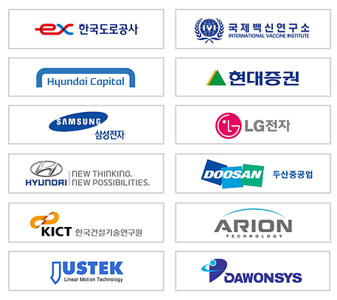
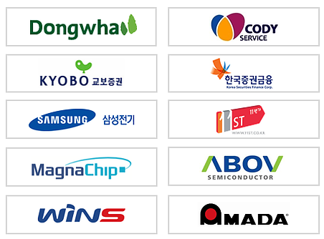
재무현황 및 주요 거래처
피엔제이컨설팅
재무현황
주요 거래처
[단위 : 백만원]
구분 | 2015년 | 2016년 | 2017년
1. 총 자산 | 194 | 224 | 350
2. 자기자본 | 65 | 96 | 183
3. 유동부채 | 30 | 29 | 67
4. 고정부채 | 100 | 100 | 100
5. 유동자산 | 147 | 191 | 314
6. 당기순이익 | 16 | 31 | 37
7. 총 매출액 | 378 | 863 | 779
8. 자기자본비율 (자기자본/총자산) | 32.99% | 42.41% | 52.28%
9. 자기자본 이익율 (당기순이익/자기자본) | 23.44% | 32.63% | 14.75%
10. 부채비율 (유동부채+고정부채)/자기자본) | 201.56% | 134.74% | 91.25%

Slide 18
주요사업 실적
피엔제이컨설팅
2017년
2017년 유지보수 및 기술지원 실적
매그나칩 반도체 Magnapro 2016년 연간 운영 및 기술지원
2017년 사업 실적
코디서비스 대행료 개선개발 사업
미방산사업_통합사업일정(IMS)_수립 컨설팅(한국우주항공 주식회사)
LG전자 EPM 구축 (LG 엔시스)
주식회사 삼신 프로젝트관리시스템 구축
코디서비스 신인사 시스템 2016년 연간 기술지원
한국 마이크로소프트 DDPS, SDPS 기술지원 (마이크로소프트 고객사 기술지원 대행)
평창동계올림픽 조직위원회 협업관리시스템 유지보수
현대 카드/캐피탈 PMS 연간 기술지원
한국 증권금융 Windows 기반 장비 연간 유지보수
삼성매디슨 매뉴얼관리시스템 구축 (LH I&C)
삼성매디슨 IT VOC, AR 관리 시스템 구축 (LH I&C)
“2017년 정보화사업 성과관리 컨설팅 연구용역” 사업 수주(충청남도 예산군)
매그나칩 반도체 MagnaPro NPI Main View 개선 개발

Slide 19
주요사업 실적
피엔제이컨설팅
2016년
2016년 유지보수 및 기술지원 실적
매그나칩 반도체 Magnapro 2016년 연간 운영 및 기술지원
2016년 사업 실적
어보브 반도체 PMS 구축사업
동화기업 설비투자 관리시스템(PMS)구축
“2016년 정보화사업 성과관리 컨설팅 연구용역” 사업 수주(충청남도 예산군)
평창 동계올림픽 조직위원회 협업관리시스템(SharePoint 영역) 참여
매그나칩 반도체 MX 폴더 기능개선 프로젝트
코디서비스 신인사 3차 고도화 사업
KB증권 + 현대증권 통합프로젝트 EPM 컨설팅 및 기술지원
코디서비스 신인사 시스템 2016년 연간 기술지원
삼성전기 EPM 기능개선 및 기술지원 서비스
한국 마이크로소프트 DDPS, SDPS 기술지원 (마이크로소프트 고객사 기술지원 대행)
평창동계올림픽 조직위원회 EPM 시스템 유지보수
현대 카드/캐피탈 PMS 연간 기술지원
한국 증권금융 Windows 기반 장비 연간 유지보수

Slide 20
주요사업 실적
피엔제이컨설팅
2015년
2015년 유지보수 및 기술지원 실적
매그나칩 반도체 EPM 2015년 연간 운영 및 기술지원 계약
2015년 사업 실적
IVI(국제 백신연구소) EPM Customize
알제리 동서고속도로 부대시설 감리 사업관리 시스템 구축(Project Online)
한국도로공사, 경동엔지니어링 컨소시엄 사업
평창 동계올림픽 조직위원회 EPM 구축
코디서비스 신인사 시스템 성능개선
“2015년 정보화사업 성과관리 컨설팅 연구용역” 사업 수주(충청남도 예산군)
“연구원 PM시스템 구축을 위한 SW 구매 수주” 사업 수주(한국건설기술연구원)
코디서비스 신인사 시스템 2015년 연간 기술지원
현대 카드/캐피탈 PMS 기술지원
위앤아이티 EPM 유지보수
한국 증권금융 Windows 기반 장비 연간 유지보수
한국 마이크로소프트 SDPS 기술지원 (마이크로소프트 고객사 기술지원 대행)

Slide 21
End of Document
THANK YOU
기술문의
주식회사 피엔제이컨설팅
박재희
070-8656-2570 / 010-3209-9116
jhpark@pnjco.co.kr

